Slide 1
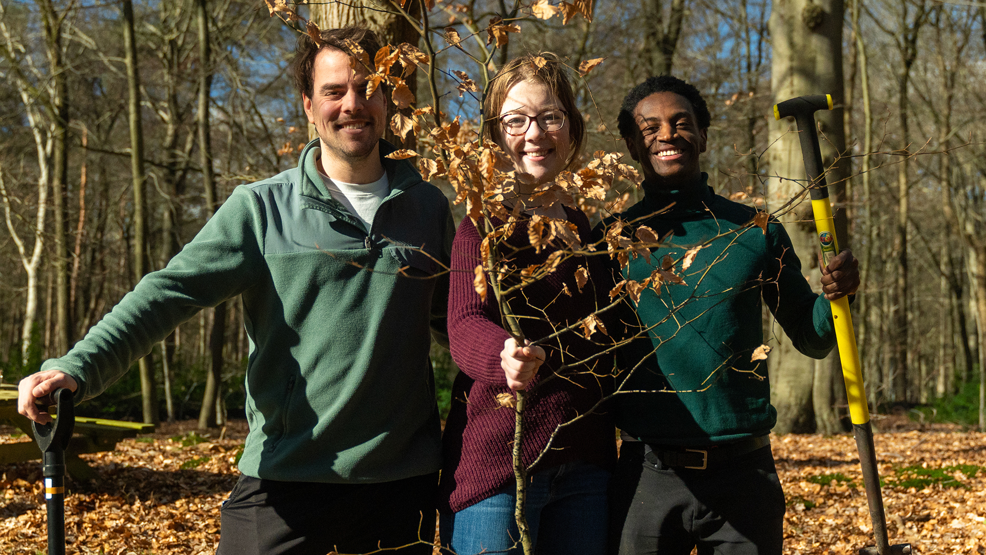



Slide 2
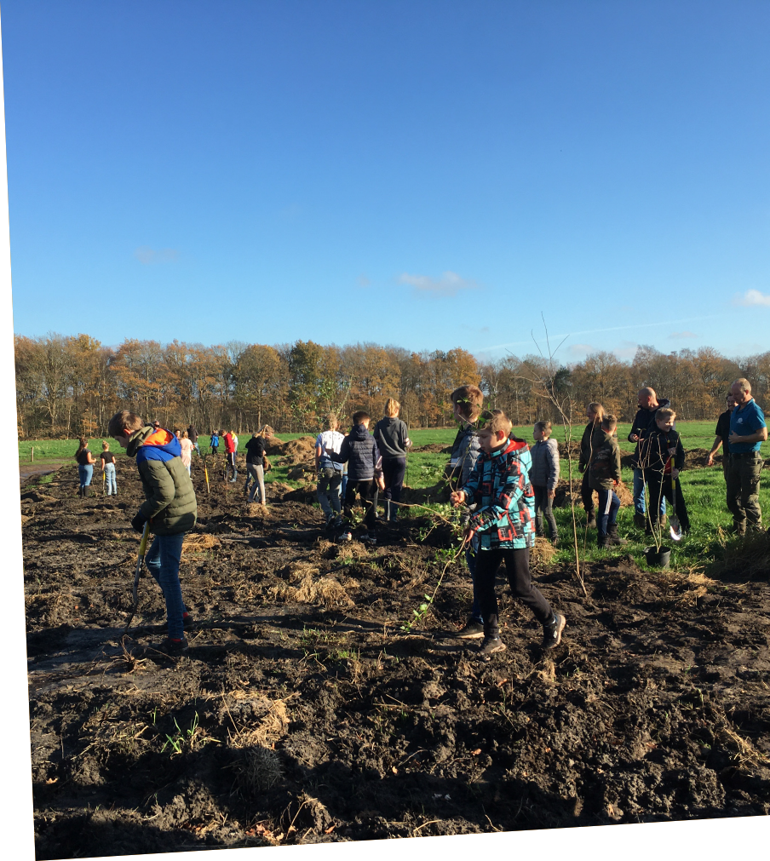
Introductie
Vul in

Slide 3

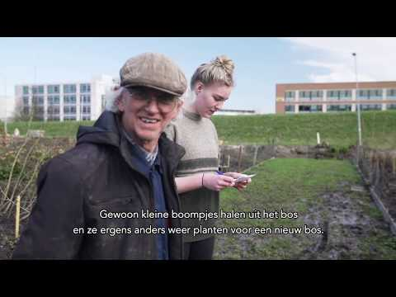


MET 3 STICHTINGEN
DE HANDEN UIT DE MOUWEN
Organisatie en communicatie
De bedenker en aanjager
300boeren met wens om biodiversiteit te verhogen
Maart 2020, zo begon het…

Slide 4
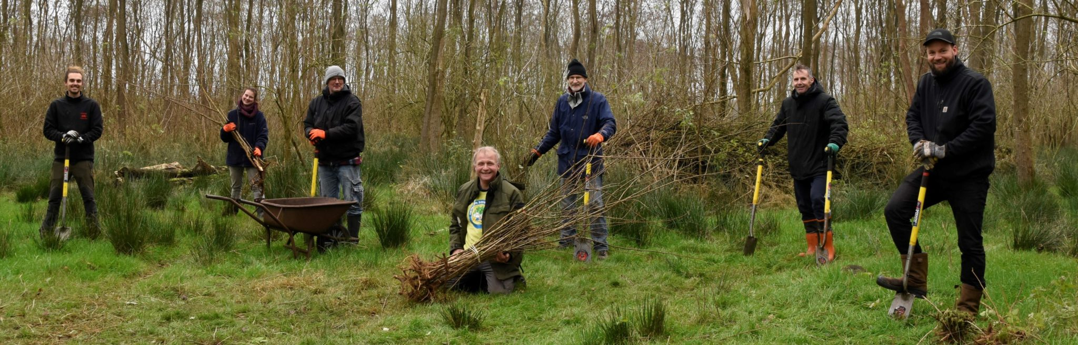
Even voorstellen

Slide 5
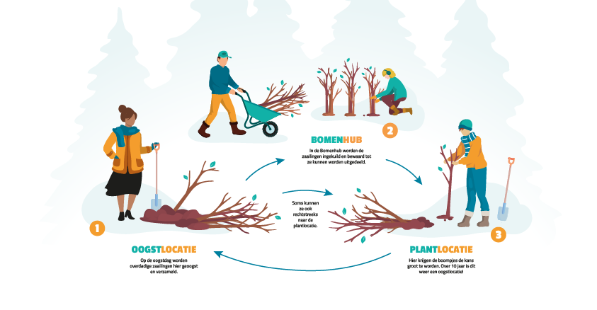

Slide 6
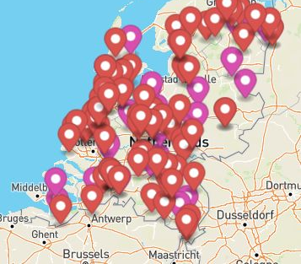
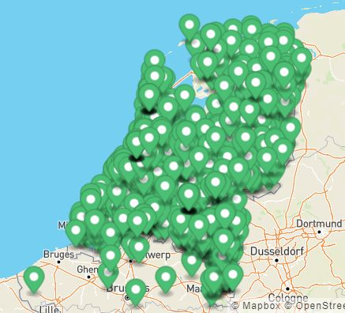
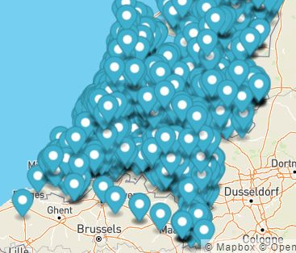

Meer bomen nu
X aantal bomen verplant in X seizoenen
  Zaailingen
  Stekken
  Kweekoverschot
Slagingspercentage 80%, 70% en 70%
X aantal oogst- , uitdeel- en
plantevents door hele land
Meer dan X hubs door het hele land
Plantlocaties: particulieren, boeren, voedselbossen, etc.

Slide 7
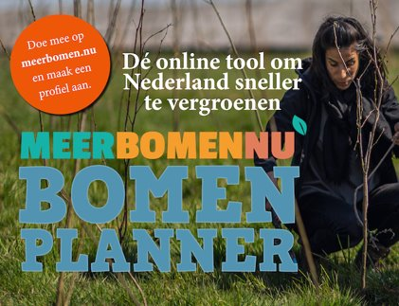
Alle oogst- hub- en plantlocaties in één systeem
Registreren welke boom naar welke locatie zich verplaatst
Vrijwilligers met en zonder account kunnen zich op events van deze locaties opschrijven
Chatsysteem
Een app
We ontwikkelen door

Slide 8
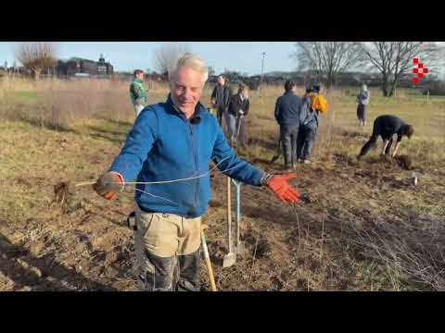
Hergebruik van boompjes én we laten het gebied mooi achter

Slide 9

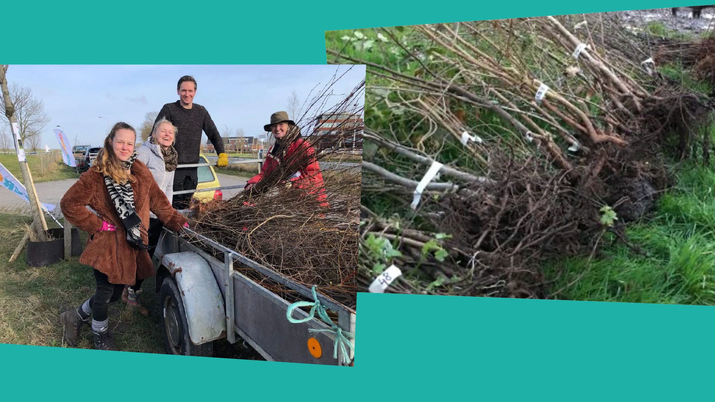
Sorteren, bundelen, registreren

Slide 10
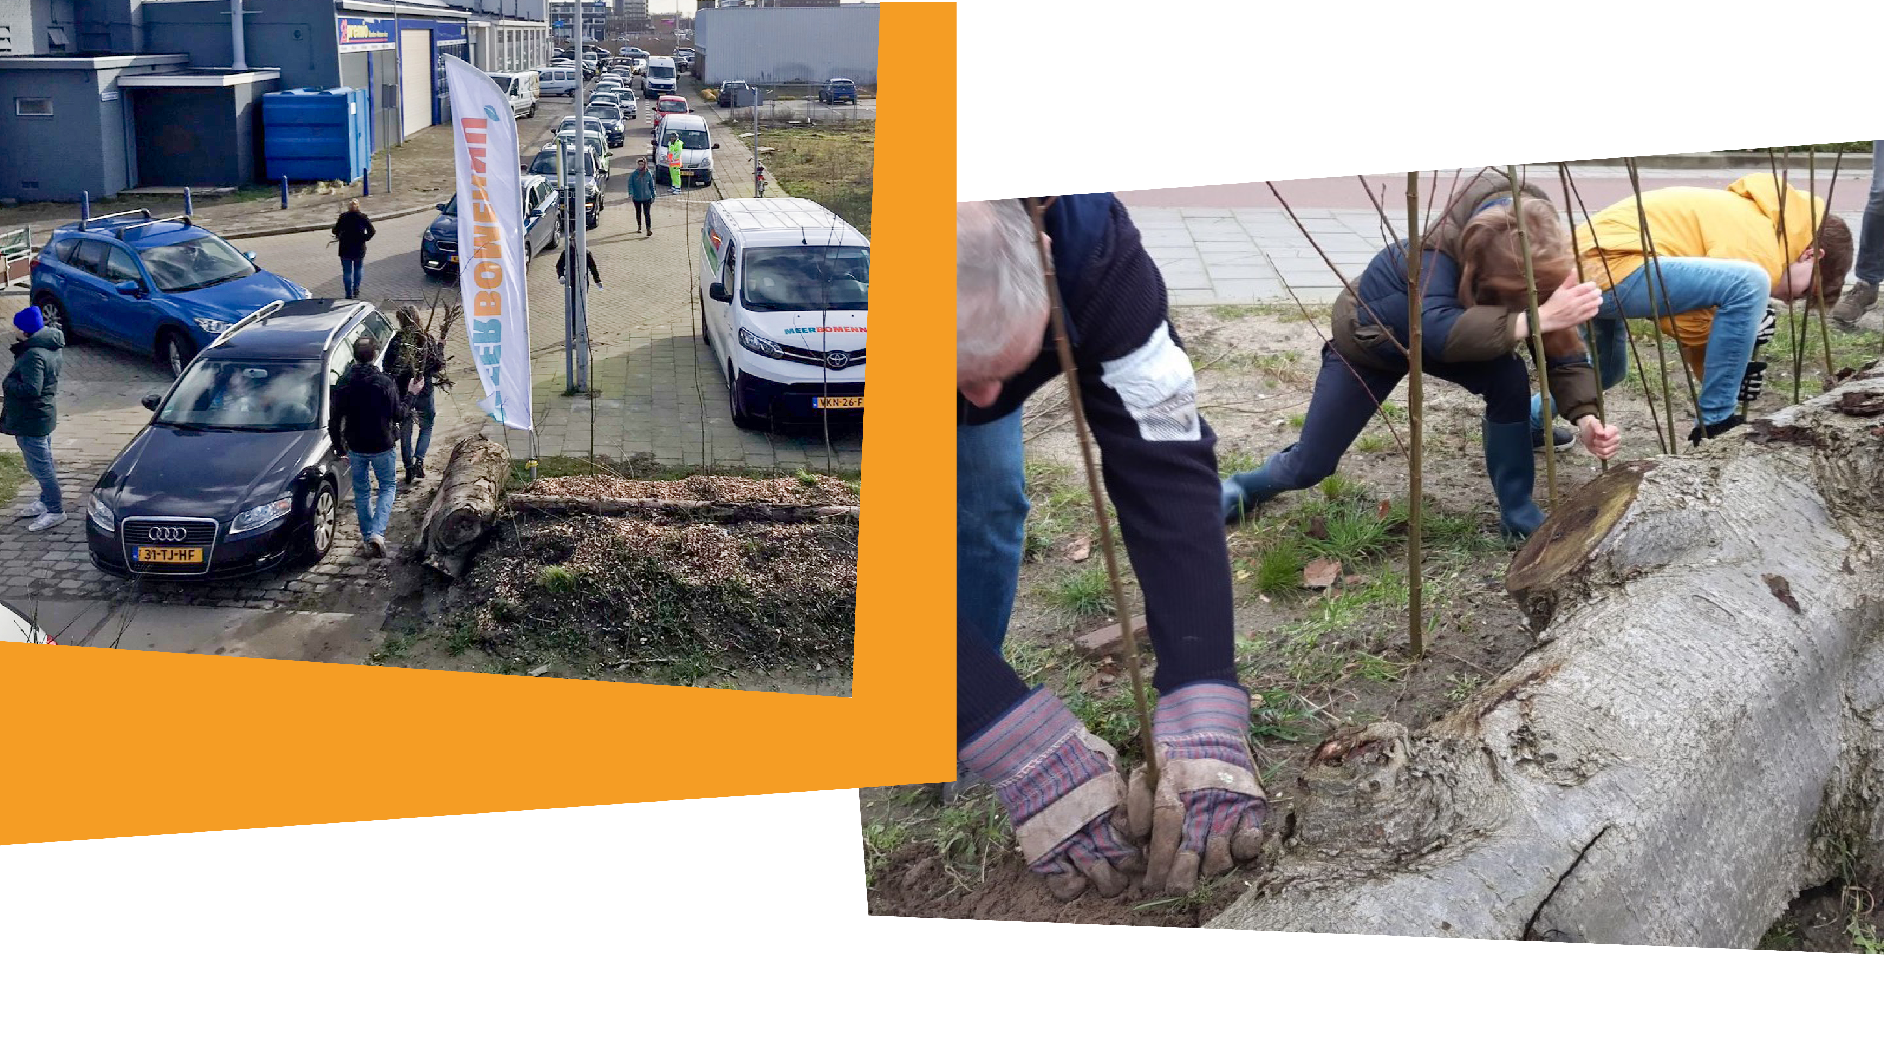
Van braakliggende parkeerplaats, tot groene ontmoetingsplek die de rest van de stad verder vergroend

Slide 11
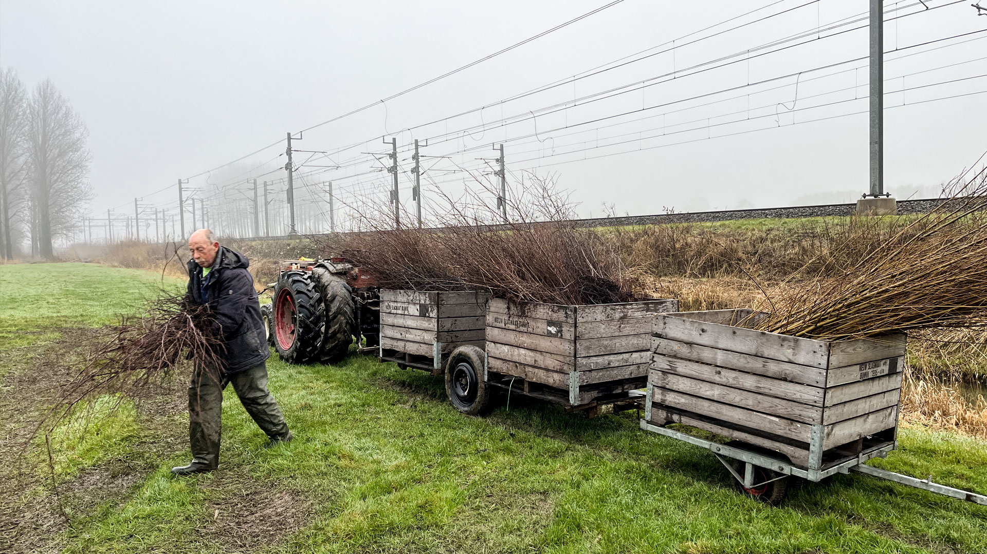

Vragen?

